Slide 1

TRƯỜNG TIỂU HỌC BÁT TRANG
CHÀO MỪNG QUÝ THẦY CÔ ĐẾN VỚI TIẾT
TOÁN 1 – KẾT NỐI TRI THỨC
Giáo viên: Vũ Thị Nhàn
Sinh năm: 1992
Ngày 7 tháng 3 năm 2024

Slide 2




Slide 3

Tiết 2

Slide 4


42
73
34
+
+
+
6
6
5
46
79
39

Slide 5
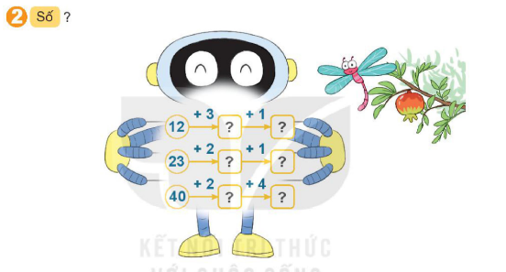
15
16
25
26
42
46

Slide 6
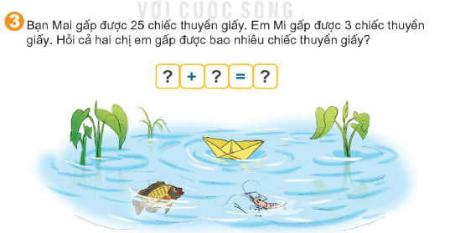
25
3
28

Slide 7
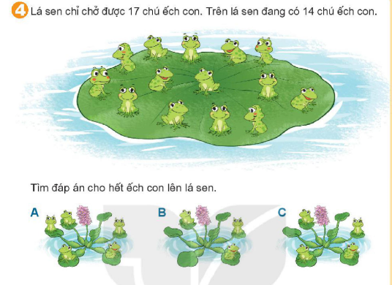
B

Slide 8
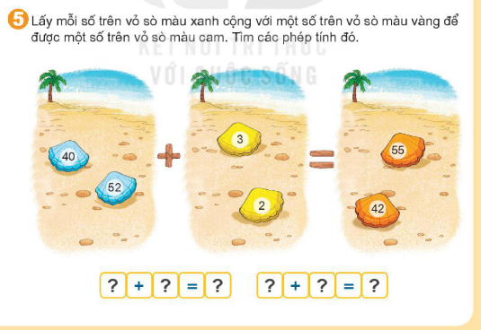
40
2
42
52
3
55

Slide 9

CẢM ƠN CÁC EM ĐÃ CHÚ Ý LẮNG NGHE

